Slide 1
W1D3-C语言知识强化：数组与结构
Linux下Web Server的设计

Slide 2
讲授内容
训练目的
训练原理
训练内容
2

Slide 3
训练目的
训练目的
回顾二叉树数据结构
实现基于二叉树的各种操作
查找
创建
删除
修改
增加
利用二叉树实现地址簿

Slide 4
二叉树定义
定义:把满足以下两个条件的树结构称为二叉树(Binary Tree) :
每个结点的度都不大于2。
每个结点的孩子结点次序不能任意颠倒。
一个二叉树的每个结点可能含有0、1或2个孩子，且每个孩子有左右之分。
有序

Slide 5


二叉树的特点
二叉树是满足递归定义的数据结构
A
B
C
B
D
F
G
D
H
I

Slide 6
二叉树几个性质
🌳性质1：在二叉树的第i层上至多有2^{i-1}个结点(i≥1)。
🌳证明：
🌳当i=1时，整个二叉树只有一根结点，此时2^{i-1}=2⁰=1，结论成立。
🌳假设i=k时结论成立，即第k层上结点总数最多为2^{k-1}个。
🌳现证明当i=k+1时，结论成立：
因为二叉树中每个结点的度最大为2，则第k+1层的结点总数最多为第k层上结点最大数的2倍，即2×2^{k-1}=2^{(k+1)-1}，故结论成立。

Slide 7
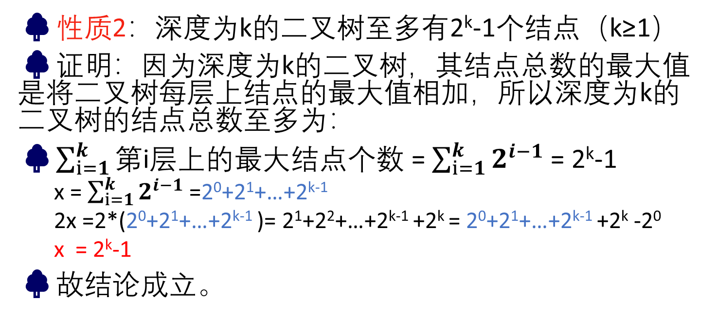
二叉树几个性质

Slide 8
二叉树几个性质
🌳性质3：对任意一棵二叉树T，若终端结点数为n₀，而其度数为2的结点数为n₂，则：
n₀= n₂+1
🌳证明：设二叉树中结点总数为n，n₁为二叉树中度为1的结点总数。因为二叉树中所有结点的度小于等于2，所以有： n= n₀+ n₁+n₂
🌳设二叉树中分支数目为B，因为除根结点外，每个结点均对应一个进入它的分支，所以有：n=B+1。
🌳又因为二叉树中的分支都是由度为1和度为2的结点发出，所以分支数目为：B=n₁+2n₂
🌳整理上述两式可得到：n=B+1= n₁+2n₂ +1
🌳将n= n₀+ n₁+n₂代入上式得出n₀+ n₁+n₂=n₁+2n₂+1，整理后得n₀= n₂+1，故结论成立。

Slide 9
满二叉树
🌳深度为k且有2^{k}-1个结点的二叉树。在满二叉树中，每层结点都是满的，即每层结点都具有最大结点数。
1
2
3
4
5
6
7
8
9
10
11
12
13
14
15

Slide 10
完全二叉树
🌳对一棵具有n个结点的二叉树T按层序编号，如果编号为i（1≤i≤n）的结点与同样深度的满二叉树中编号为i的结点在二叉树中的位置完全相同，则称T为完全二叉树。
1
1
2
3
2
3
4
5
6
7
4
5
6
7
8
9
10
11
12
13
14
8
9
10
11

Slide 11
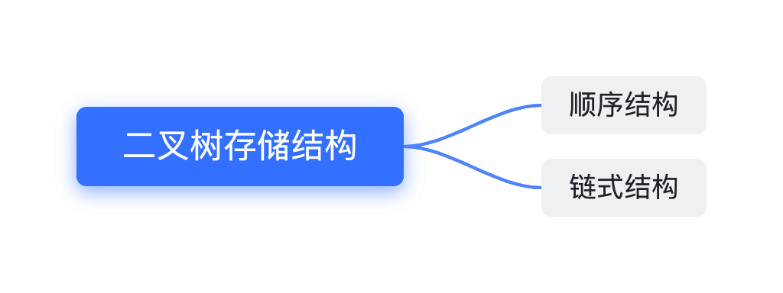
二叉树的存储结构

Slide 12
二叉树的顺序存储
#define MaxSize 100
struct TreeNode{
ElemType value;//结点中的数据元素
bool isEmpty; //结点是否为空
};
TreeNode t[MaxSize];
1
2
3
4
5
6
7
定义一个长度为MaxSize的数组t，按照从上至下、从左至右的顺序依次存储完全二叉树中的各个结点
8
9
10
11
12
13
14
15
^
1
2
3
4
5
6
7
8
9
10
11
12
^
^
^
^
^
^
^
t[0]
t[1]
t[2]
······

Slide 13

二叉树的顺序存储
1
二叉树的顺序存储中，一定要把二叉树的结点编号与完全二叉树对应起来
2
3
4
5
6
7
——2i
i的左孩子
i的右孩子
i的父结点
——2i+1
8
9
10
11
12
——⎣i/2⎦
^
^
^
^
^
^
^
^
^
^
^
^
^
^
^
^
^
^
^
^
1
2
3
5
6
7
11
12
t[0]
t[1]
t[2]
······

Slide 14
二叉树的链式存储
typedef struct Node
{
DataType data; //数据域
struct Node * LChild;//左孩子指针
struct Node * RChild;//右孩子指针
}BiTNode,*BiTree;
n个结点的二叉链表共有n+1个空链域
1
1
^
2
3
2
3
^
5
6
^
^
7
^
4
5
6
7
^
11
^
^
12
^
8
9
10
11
12

Slide 15
二叉排序树
二叉排序树又称二叉查找树(BST,Binary Search Tree)，它是一种特殊的二叉树。其定义为：
若它的左子树非空，则左子树上所有结点的值均小于根结点的值
若它的右子树非空，则右子树上所有结点的值均大于或等于根结点的值
它的左右子树也分别为二叉排序树。

Slide 16
二叉排序树
例如:
50
30
80
20
40
90
10
25
35
66
85
不
23
88
是二叉排序树。

Slide 17
二叉排序树-查找
二叉排序树可看做是一个有序表，在二叉排序树bt上查找关键字为k的记录，
成功时返回该结点指针，否则返回NULL
50
查找目标：
37
30
80
lchild
key
rhcild
typedef struct node{
KeyType key ; /*关键字的值*/
struct node *lchild,*rchild; /*左右孩子指针*/
}BSTNode,*BSTree;
20
40
90
BSTree SearchBST(BSTree bt，KeyType k) {
if (bt==NULL || bt->key==k) //递归出口
return bt;
if (k<bt->key)
return SearchBST(bt->lchild，k);//在左子树中递归查找
else
return SearchBST(bt->rchild，k);//在右子树中递归查找
}
35
85
32
88
88

Slide 18
二叉排序树-查找
二叉排序树可看做是一个有序表，在二叉排序树bt上查找关键字为k的记录，
成功时返回该结点指针，否则返回NULL
50
查找目标：
32
30
80
lchild
key
rhcild
typedef struct node{
KeyType key ; /*关键字的值*/
struct node *lchild,*rchild; /*左右孩子指针*/
}BSTNode,*BSTree;
20
40
90
BSTree SearchBST(BSTree bt，KeyType k) {
if (bt==NULL || bt->key==k) //递归出口
return bt;
if (k<bt->key)
return SearchBST(bt->lchild，k);//在左子树中递归查找
else
return SearchBST(bt->rchild，k);//在右子树中递归查找
}
35
85
32
32
88

Slide 19
二叉排序树-新增
若二叉排序树为空，则插入结点应为新的根结点
否则根据排序树的性质继续在其左、右子树上查找
直至某个结点的左子树或右子树为空为止
则插入结点应为该结点的左孩子或右孩子
50
插入结点：
37
30
80
void InsertBST(BSTree *bst, KeyType key) {
/*若在二叉排序树中不存在关键字等于key的元素，插入该元素*/
BiTree s;
if (*bst==NULL) { /*递归结束条件*/
s=(BSTree)malloc(sizeof(BSTNode));/*申请新的结点s*/
s-> key=key;
s->lchild=NULL;
s->rchild=NULL;
*bst=s;
}
else if (key < (*bst)->key)
InsertBST(&((*bst)->lchild), key);/*将s插入左子树*/
else if (key > (*bst)->key)
InsertBST(&((*bst)->rchild), key);/*将s插入右子树*/
}
20
40
90
35
85
32
37
88

Slide 20
二叉排序树的创建
设关键字的输入顺序为：45，24，53，12，28，90
按算法生成的二叉排序树的过程：
45
45
45
24
24
53
void CreateBST(BSTree *bst) {
/*从键盘输入元素的值，创建相应的二叉排序树*/
KeyType key;
*bst=NULL;
scanf("%d", &key);
while(key!=ENDKEY){/*ENDKEY为自定义常数*/
InsertBST(bst, key);
scanf("%d", &key);
}
}
空树
插入45
插入24
插入53
45
45
45
24
53
24
53
24
53
12
28
12
28
90
12
插入12
插入28
插入90

Slide 21
训练1 二叉排序树练习1
从.csv文件中读取用户（用户名、联系方式等）信息，
1.以用户名为关键字，创建二叉排序树存放信息
2.实现用户信息的查找
3.实现用户信息的新增

Slide 22
二叉排序树-删除
1）被删除的结点是叶子结点：直接删去该结点。
50
例如:
被删关键字 = 20
88
30
80
20
40
90
35
85
32
88
其双亲结点中相应指针域的值改为“空”

Slide 23
二叉排序树-删除
2） 被删除的结点只有左子树或者只有右子树，用其左子树或者右子树替换它（结点替换）。
50
被删关键字 = 40
80
例如:
30
80
其双亲结点的相应指针域的值改为： 指向被删除结点的左子树或右子树
20
40
90
35
85
88
32

Slide 24
二叉排序树-删除
3）被删除的结点既有左子树，也有右子树
被删关键字 = 50
例如:
50
以其中序前趋值替换之（值替换） ，然后再删除该前趋结点。前趋是左子树中最大的结点。
30
80
20
40
90
35
85
32
88

Slide 25
二叉排序树-删除
3）被删除的结点既有左子树，也有右子树
例如:
被删关键字 = 50
50
30
80
也可以用其中序后继替换之，然后再删除该后继结点。后继是右子树中最小的结点。
20
40
40
90
35
85
32
88

Slide 26
训练2 二叉排序树练习2
在训练1创建的二叉排序树的基础上，
1.实现用户信息的删除
2.实现用户信息的修改
3.实现用户信息保存到.csv文件上

Slide 27
参考代码(指导老师酌情给)
#include <stdio.h>
#include <stdlib.h>
#include <string.h>
// 定义联系人结构体
struct Contact {
char name[20];
char phone[20];
};
// 定义二叉树节点结构体
struct TreeNode {
struct Contact contact;
struct TreeNode *left;
struct TreeNode *right;
};
// 创建新节点
struct TreeNode *createNode(struct Contact contact) {
struct TreeNode *newNode = (struct TreeNode*) malloc(sizeof(struct TreeNode));
newNode->contact = contact;
newNode->left = NULL;
newNode->right = NULL;
return newNode;
}
// 插入节点
struct TreeNode *insertNode(struct TreeNode *root, struct Contact contact) {
if (root == NULL) {
return createNode(contact);
} else {
if (strcmp(contact.name, root->contact.name) < 0) {
root->left = insertNode(root->left, contact);
} else {
root->right = insertNode(root->right, contact);
}
return root;
}
}

Slide 28
参考代码(指导老师酌情给)
// 删除节点
struct TreeNode *deleteNode(struct TreeNode *root, char *name) {
if (root == NULL) {
return NULL;
}
if (strcmp(name, root->contact.name) < 0) {
root->left = deleteNode(root->left, name);
} else if (strcmp(name, root->contact.name) > 0) {
root->right = deleteNode(root->right, name);
} else {
if (root->left == NULL) {
struct TreeNode *temp = root->right;
free(root);
return temp;
} else if (root->right == NULL) {
struct TreeNode *temp = root->left;
free(root);
return temp;
}
struct TreeNode *temp = root->right;
while (temp->left != NULL) {
temp = temp->left;
}
root->contact = temp->contact;
root->right = deleteNode(root->right, temp->contact.name);
}
return root;
}
// 查找节点
struct TreeNode *searchNode(struct TreeNode *root, char *name) {
if (root == NULL || strcmp(root->contact.name, name) == 0) {
return root;
} else if (strcmp(name, root->contact.name) < 0) {
return searchNode(root->left, name);
} else {
return searchNode(root->right, name);
}
}
// 修改联系人信息
void modifyContact(struct TreeNode *root, char *name, char *phone) {
struct TreeNode *node = searchNode(root, name);
if (node != NULL) {
strcpy(node->contact.phone, phone);
printf("联系人信息已修改\n");
} else {
printf("未找到该联系人\n");
}
}

Slide 29
参考代码(指导老师酌情给)
int main() {
struct TreeNode *root = NULL;
FILE *fp = fopen("contacts.csv", "r"); // 从文件中读取联系人信息
if (fp == NULL) {
printf("打开文件失败\n");
return 1;}
char line[50];
while (fgets(line, sizeof(line), fp)) {
char *name = strtok(line, ",");
char *phone = strtok(NULL, ",");
struct Contact contact;
strncpy(contact.name, name, 19);
strncpy(contact.phone, phone, 19);
contact.name[19] = '\0’;
contact.phone[19] = '\0’;
root = insertNode(root, contact);}
fclose(fp);
// 查找联系人
struct TreeNode *node1 = searchNode(root, "张三");
if (node1 != NULL) {
printf("找到联系人：\n");
printContact(node1);
} else {
printf("未找到该联系人\n");}
modifyContact(root, "张三", "111111111"); // 修改联系人信息
root = deleteNode(root, "李四"); // 删除联系人
// 将结果保存到文件中
fp = fopen("contacts_result.csv", "w");
if (fp == NULL) {
printf("打开文件失败\n");
return 1;}
inorderTraversal(root, fp);
fclose(fp);
return 0;}
// 打印联系人信息
void printContact(struct TreeNode *node) {
printf("姓名：%s，电话：%s\n", node->contact.name, node->contact.phone);
}
// 中序遍历
void inorderTraversal(struct TreeNode *root, FILE *fp) {
if (root != NULL) {
inorderTraversal(root->left, fp);
fprintf(fp, "%s,%s\n", root->contact.name, root->contact.phone);
inorderTraversal(root->right, fp);
}
}

Slide 30
Webserver V0.3版
为用户建立二叉树的快速索引

Slide 31
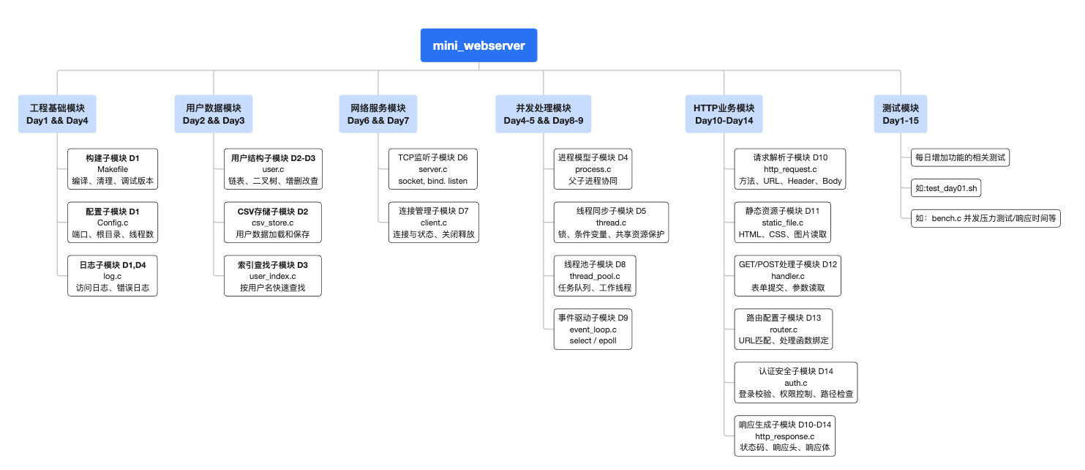

Slide 32


V0.3版 mini_webserver
V0.2版已经有 user_store 链表，可以读写 data/users.csv。
V0.3的任务：在链表基础上建立一个按用户名查找的索引，让后面的认证模块可以更快判断用户是否存在、密码是否正确。
user_store
内存中的链表
user_index
内存中二叉查找树
data/users.csv

Slide 33
V0.3版 mini_webserver
为什么要在之前链表基础上增加二叉查找树？
用户链表
zhangsan -> lisi -> wangwu -> zhaoliu
lisi
/ \
zhangsan wangwu
\
zhaoliu
二叉查找树查找
Notes:
链表查找：
zhangsan -> lisi -> wangwu -> zhaoliu
如果要找 zhaoliu，可能要从头查到尾。
二叉查找树查找：
lisi
/ \
zhangsan wangwu
\
zhaoliu
查找时根据字符串比较结果走左子树或右子树。
用户少时链表够用用户变多后，查找成本会变高Web Server 做认证时，每次请求都可能查用户查找模块要独立出来，后面可以替换实现

Slide 34
V0.3版 mini_webserver
新增的结构体
typedef struct user_index_node {
user_t *user;
struct user_index_node *left;
struct user_index_node *right;
} user_index_node_t;
typedef struct {
user_index_node_t *root;
int size;
} user_index_t;
容易出错：重复free
Notes:
user_t *user 指向链表里的用户树节点
不复制用户数据这样可以避免一份用户数据在两个地方不一致
释放时只释放树节点，不能释放 user
user_store_free 负责释放用户本体

Slide 35
V0.3版 mini_webserver
新增文件包括：
include/user_index.h
src/user_index.c
tests/test_day03.sh
data/users_large.csv
修改文件包括
include/user_store.h
src/user_store.c
src/main.c
Makefile
README.md
docs/debug-log.txt(可选)

Slide 36
V0.3版 mini_webserver-检查内容
users index 能按用户名顺序输出
users find-index zhangsan 能找到用户
users find-index nobody 输出 NOT_FOUND
users compare <username> 能输出链表和树的查找步骤
释放索引树后程序正常退出
能解释 user_index_node_t 中为什么保存 user_t *

